Slide 1
MATERIA: “FERRAMENTAS PARA A TI, I: INFORMÁTICA” (INF1)
INTRODUCIÓN
Curso: 2021/2022
Grao: Tradución e Interpretación
Materia: Ferramentas para a TI, I: Informática
Notes:
1

Slide 2


TEMA 1
CONTIDO
4 – MATERIA: “FERRAMENTAS PARA A TI, I: INFORMÁTICA” (INF1)
2-60
Notes:
2

Slide 3
MATERIA: “FERRAMENTAS PARA A TI, I: INFORMÁTICA” (INF1)
INTRODUCIÓN
PROFESORADO
PROFESORADO
PRESENTACIÓN
“PROFESORADO”
3-17
Notes:
3

Slide 4

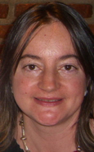
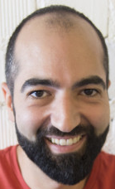
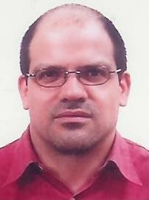
MATERIA: “FERRAMENTAS PARA A TI, I: INFORMÁTICA” (INF1)
INTRODUCIÓN
PROFESORADO
PROFESORADO
Joan Miquel-Vergés
Nome e Apelidos
Grupos: 1, 2, 3, 4, 5
Despacho
C-45 (presencial) ; 1660 (Virtual)
Teléfono
986.81.20.68
Caixa de Correo
92
Javier
Peleteiro
L10N
Lourdes
Lorenzo
TAV
Joan
Miquel
E-Mail
jmv@uvigo.es (“docente”)
joanmiquelverges@gmail.com
grupoX@uvigo.es (“cliente”) X = de 1 a 5
Web
http://jmv.webs.uvigo.es (http://www.joanmiquel.com)
ES
Teledocencia
http://moovi.uvigo.es/
ES
E-Mail
jmiquelv2021@gmail.com
Blog
http://jmiquelv2021.blogspot.com//
Docencia
ES
Twitter
http://twitter.com/jmiquelv2021
ES
4-17
Notes:
4

Slide 5
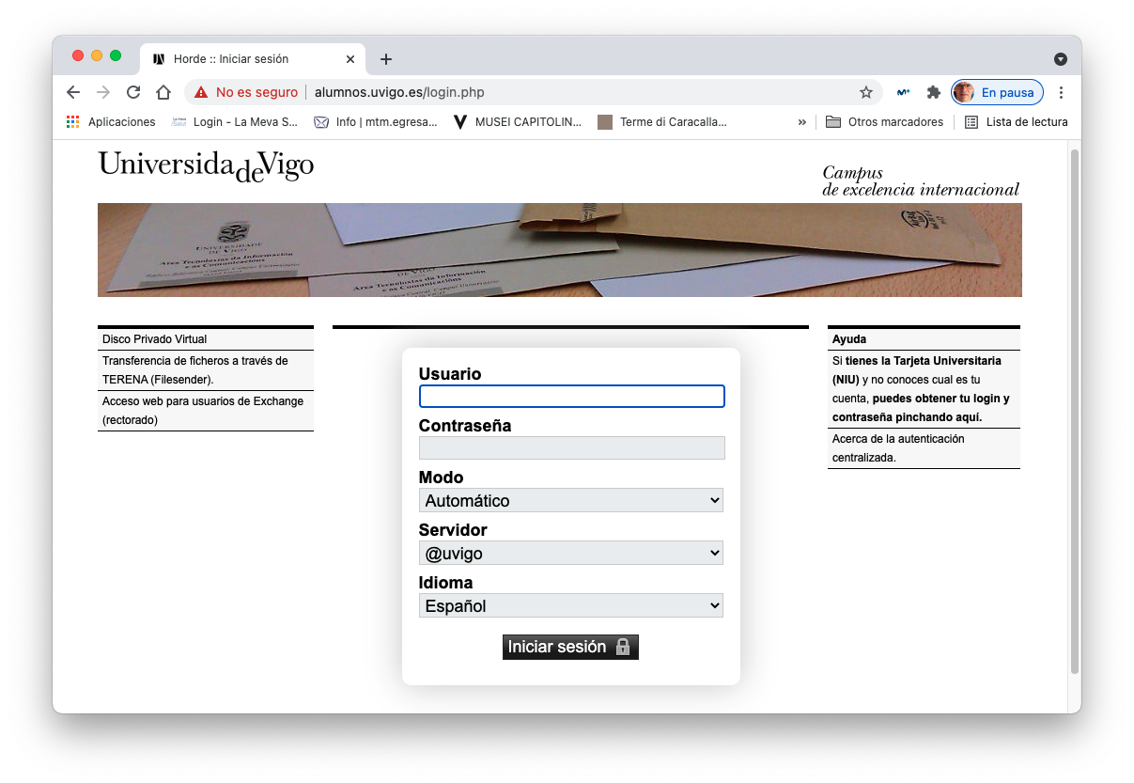
MATERIA: “FERRAMENTAS PARA A TI, I: INFORMÁTICA” (INF1)
INTRODUCIÓN
PROFESORADO
PROFESORADO
E-Mail
jmv@uvigo.es // grupoX@uvigo.es X=1,2,3,4,5
http://www.alumnos.uvigo.es
5-17
Notes:
5

Slide 6
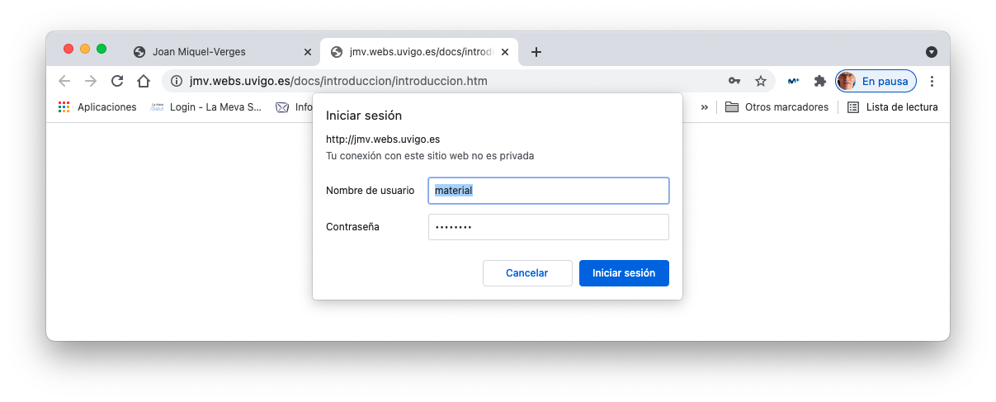
MATERIA: “FERRAMENTAS PARA A TI, I: INFORMÁTICA” (INF1)
INTRODUCIÓN
PROFESORADO
Web
http://jmv.webs.uvigo.es/ (http://webs.uvigo.es/jmv)
http://www.joanmiquel.com
“DOCS”: ¡Cartafol de MATERIAL protexido!
USUARIO: material CONTRASINAL: 95979597
6-17
Notes:
6

Slide 7
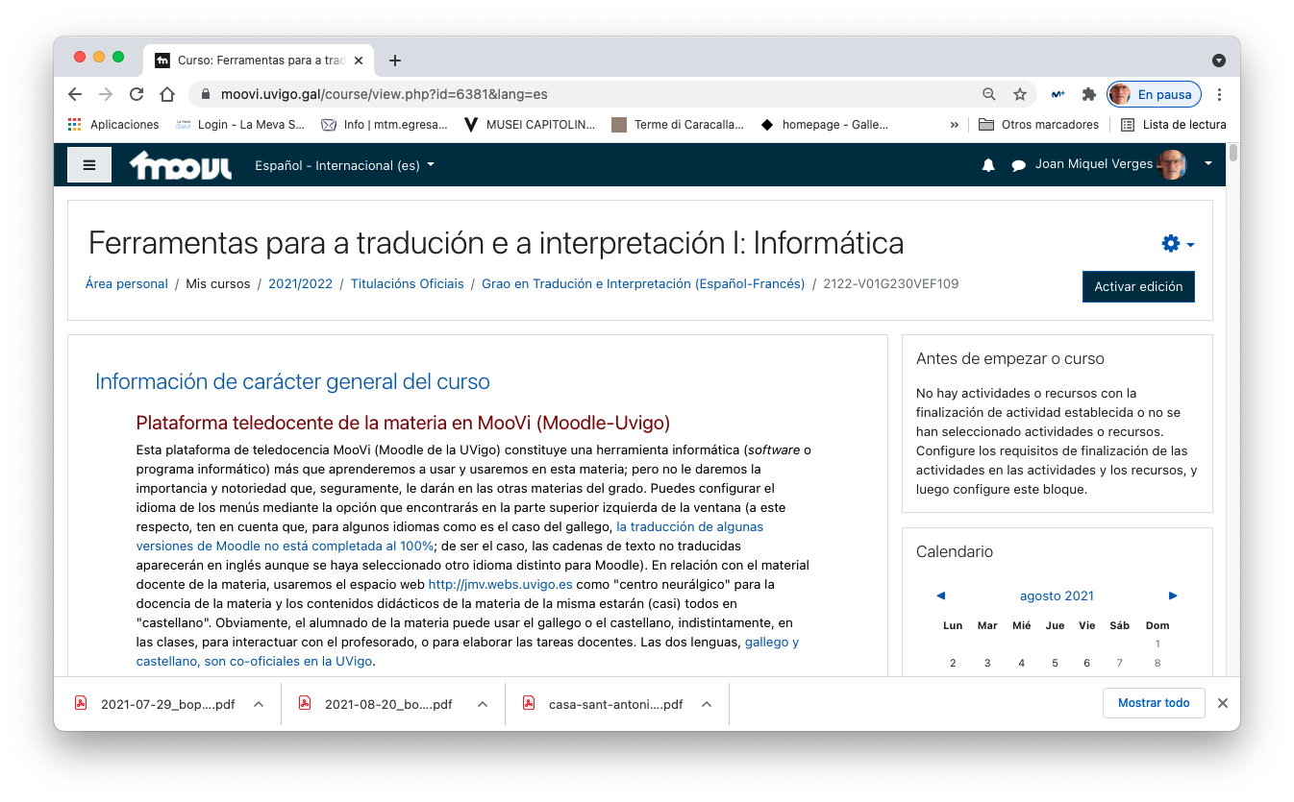
MATERIA: “FERRAMENTAS PARA A TI, I: INFORMÁTICA” (INF1)
INTRODUCIÓN
PROFESORADO
PROFESORADO
Teledocencia
http://moovi.uvigo.es/
7-17
Notes:
7

Slide 8
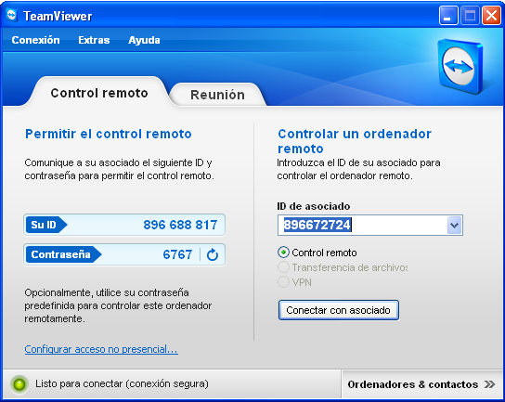
MATERIA: “FERRAMENTAS PARA A TI, I: INFORMÁTICA” (INF1)
INTRODUCIÓN
PROFESORADO
PROFESORADO
Teledocencia
Aula Informática: TeamViewer
TeamViewer é unha aplicación que permite o acceso remoto a un ordenador (“server”) a través dun escritorio remoto doutro ordenador (“viewer”) dentro dunha rede (como unha rede local LAN ou Internet).
CONTRASINAL:
cambiará cada día
? Preguntar ó profesor
? ? ? ?
8-17
Notes:
8

Slide 9
MATERIA: “FERRAMENTAS PARA A TI, I: INFORMÁTICA” (INF1)
INTRODUCIÓN
PLANIFICACIÓN DOCENTE
PLANIFICACIÓN DOCENTE
PRESENTACIÓN
“PLANIFICACIÓN DOCENTE”
9-17
Notes:
9

Slide 10
MATERIA: “FERRAMENTAS PARA A TI, I: INFORMÁTICA” (INF1)
INTRODUCIÓN
PLANIFICACIÓN DOCENTE
PLANIFICACIÓN DOCENTE
Horas na Aula (presenciais)
Clases de 120’, 2h docencia efectiva >>> 54h reais (48h efectivas)
1 clase de 120’, 2h reales >>> 110’, 1h50’ docencia efectiva clase
2 clases de 2h reais á semana >>> 4h reais á semana
54h reais / 4h reais á semana >>> 13,5 semanas (S01-S14)
  2 prácticas a entregar: S08 e S12
  2 exames tipo test a realizar: S09 e S14
  Docencia Prof. J. Miquel: S01-S12, S14 (12,5 semanas, 50h)
  Docencia Prof. L. Lorenzo e J. Peleteiro: S13 (1 semana, 4h)
10-17
Notes:
10

Slide 11
MATERIA: “FERRAMENTAS PARA A TI, I: INFORMÁTICA” (INF1)
INTRODUCIÓN
CONTIDOS
CONTENIDOS
PRESENTACIÓN
“CONTIDOS”
11-17
Notes:
11

Slide 12
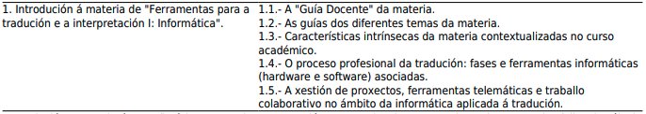
MATERIA: “FERRAMENTAS PARA A TI, I: INFORMÁTICA” (INF1)
INTRODUCIÓN
CONTIDOS
CONTENIDOS
12-17
Notes:
12

Slide 13
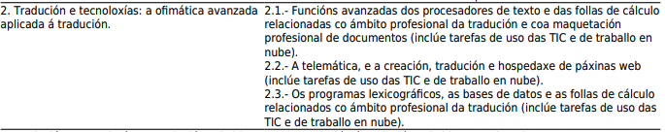
MATERIA: “FERRAMENTAS PARA A TI, I: INFORMÁTICA” (INF1)
INTRODUCIÓN
CONTIDOS
CONTENIDOS
13-17
Notes:
13
13

Slide 14
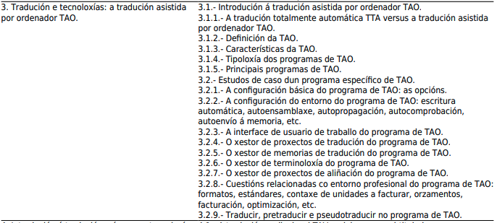
MATERIA: “FERRAMENTAS PARA A TI, I: INFORMÁTICA” (INF1)
INTRODUCIÓN
CONTIDOS
CONTENIDOS
14-17
Notes:
14
14

Slide 15
MATERIA: “FERRAMENTAS PARA A TI, I: INFORMÁTICA” (INF1)
INTRODUCIÓN
CONTIDOS
CONTENIDOS
15-17
Notes:
15
15

Slide 16
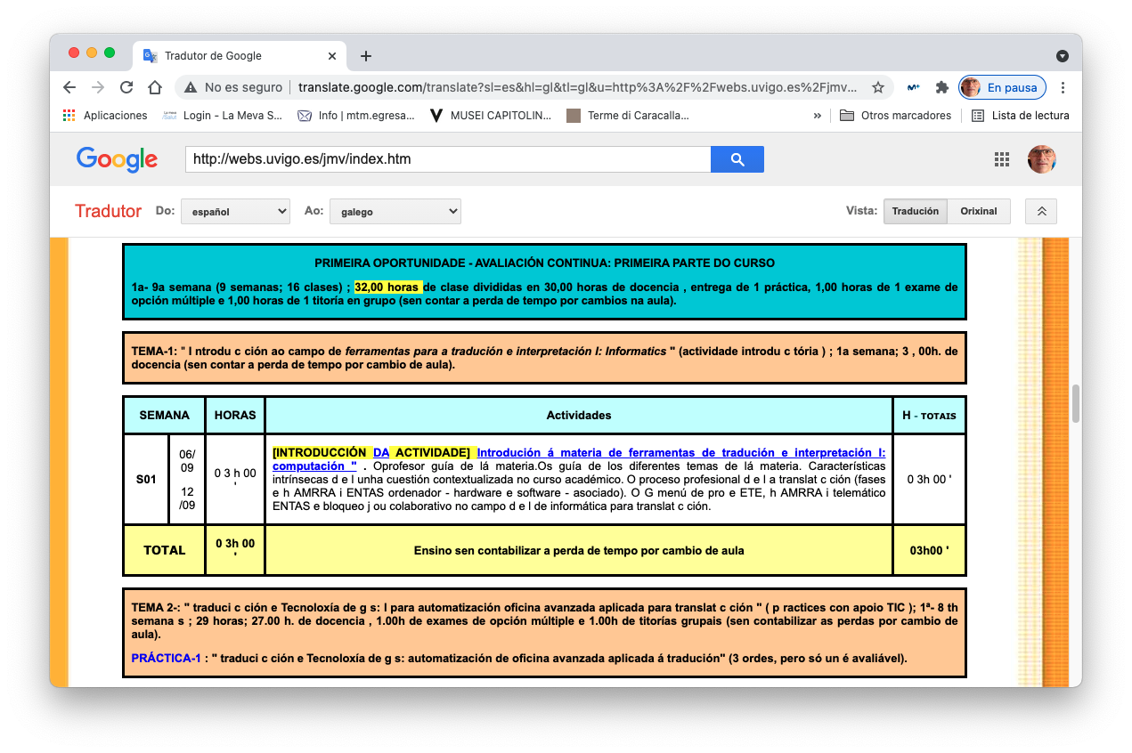
MATERIA: “FERRAMENTAS PARA A TI, I: INFORMÁTICA” (INF1)
INTRODUCIÓN
CONTIDOS
CONTENIDOS
16-17
Notes:
16
16

Slide 17
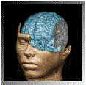
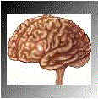
MATERIA: “FERRAMENTAS PARA A TI, I: INFORMÁTICA” (INF1)
INTRODUCIÓN
CONTIDOS
CONTENIDOS
Coñecemento
Dominio
Aproveitamento
... das ferramentas informáticas aplicables no PROCESO da Tradución (no sentido máis amplo do termo)
17-17
Notes:
17

